Slide 1

Modul 4:
Lokalna hrana in kratke dobavne verige

Slide 2
Modul 4
01
RAZUMEVANJE DOBAVNIH VERIG
V tem modulu boste spoznali ključne vrste dobavnih verig in zakaj so kratke dobavne verige tako pomembne pri ustvarjanju in ohranjanju krožnega gospodarstva.
Razpravljali bomo tudi o odpadni hrani in o tem, kako sistem "Just-in-time" pomaga pri odpravljanju odpadkov v gostinstvu.
02
USTVARJANJE KROŽNEGA GOSPODARSTVA ZA ODPADNO HRANO
03
NAČELA UČINKOVITEGA POSLOVANJA TER OBDELAVA IN LOGISTIKA "RAVNO OB PRAVEM ČASU"

Slide 3
MODUL 4
Razumevanje dobavnih verig

Slide 4

Dobavna veriga
Veriga preskrbe s hrano povezuje tri glavne sektorje: kmetijstvo, živilskopredelovalno industrijo (vključno z gostinstvom) in sektor distribucije ter vključuje veliko različnih zainteresiranih strani:
kmetje,
predelovalci hrane in živilske storitve,
trgovci na debelo,
trgovci na drobno, tako neodvisni kot tudi zelo velika podjetja.
V dobavni verigi pogosto prihaja do velikih neravnovesij v pogajalski moči, kar lahko privede do nepoštenih trgovinskih praks. Majhni kmetje ali zadruge ter živilska podjetja pogosto poslujejo z velikimi kupci. Ti so včasih njihov edini dostop do trga, ki pa lahko izvajajo močan pritisk na cene in marže.

Slide 5

Kje se oskrbujete s hrano?
Številni kuharji in gostinska podjetja zelo pozorno skrbijo za pridobivanje hrane od lokalnih kmetov, ribičev, pridelovalcev, živinorejcev in drugih lokalnih dobaviteljev. To je del njihove edinstvene prodajne prednosti.
Drugi so omejeni na proračun in kupujejo pri velikih trgovcih na debelo, ki dobavljajo množično blago z vsega sveta.
V tem modulu je podan pregled kratkih in dolgih dobavnih verig, ki omogoča bolj premišljen nakup. Upoštevajte trende iz modula 1 - gosti cenijo lokalne in trajnostne pristope.

Slide 6

Kaj je kratka dobavna veriga?
Kratke dobavne verige vključujejo zelo malo posrednikov. Opredelitev Evropske komisije:
“Kratka dobavna veriga vključuje omejeno število gospodarskih subjektov, zavezanih sodelovanju, lokalnemu gospodarskemu razvoju ter tesnim geografskim in socialnim odnosom med proizvajalci, predelovalci in potrošniki. V številnih primerih proizvodi potujejo le na kratke razdalje."
Takšne dobavne verige običajno vključujejo lokalne proizvajalce, ki sodelujejo pri promociji lokalne hrane. Ta partnerstva pomagajo spodbujati lokalno gospodarstvo, ustvarjajo nove načine prodaje in privabljajo nove vrste kupcev. Spodbujajo tudi sodelovanje med lokalnimi kmetijami, gostinstvom in živilskim sektorjem.

Slide 7

Zakaj so pomembne?
Vlada ocenjuje, da v Združenem kraljestvu socialni in okoljski stroški prevoza hrane znašajo 9 milijard funtov na leto. Prevoz hrane predstavlja kar četrtino kilometrov, ki jih prevozijo tovornjaki v Združenem kraljestvu, to ne letni ravni pomeni približno 12 milijard kilometrov. Podobno velja za ostale razvite države.
Kupovanje lokalno pridelane hrane podpira trajnostni razvoj, saj zmanjšuje:
stroške prevoza in emisije CO2,
obrabo cest,
prometne zastoje in prometne nesreče.

Slide 8

Dolge dobavne verige ... negativne posledice
Prispevajo k podnebnim spremembam, zlasti kadar hrana potuje po zraku.
Povečujejo vrzel med potrošniki in proizvajalci.
S prevozom živine na dolge razdalje lahko ogrozijo dobro počutje živali.
Neupravičeno škoduje lokalnim gospodarstvom in skupnostim, ki jih podpirajo.
Trpi naravno okolje v revnejših državah.
Odvisni so od zmanjševanja zalog nafte in so geopolitično ranljivi (npr. Brexit).

Slide 9
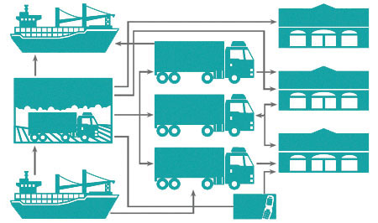
Dolge dobavne verige so lahko zelo zapletene in imajo običajno velik ogljični odtis ...
Neposredni trgi
Izvoz
Veletrgovci živil za splošno rabo
Trgovina na drobno
Pridelovalci in distrubuterji
Trgovci na debelo
s posebnimi izdelki
Gostinski obrati
Veletrgovci živil za splošno rabo
Uvoz
Agenti / posredniki

Slide 10
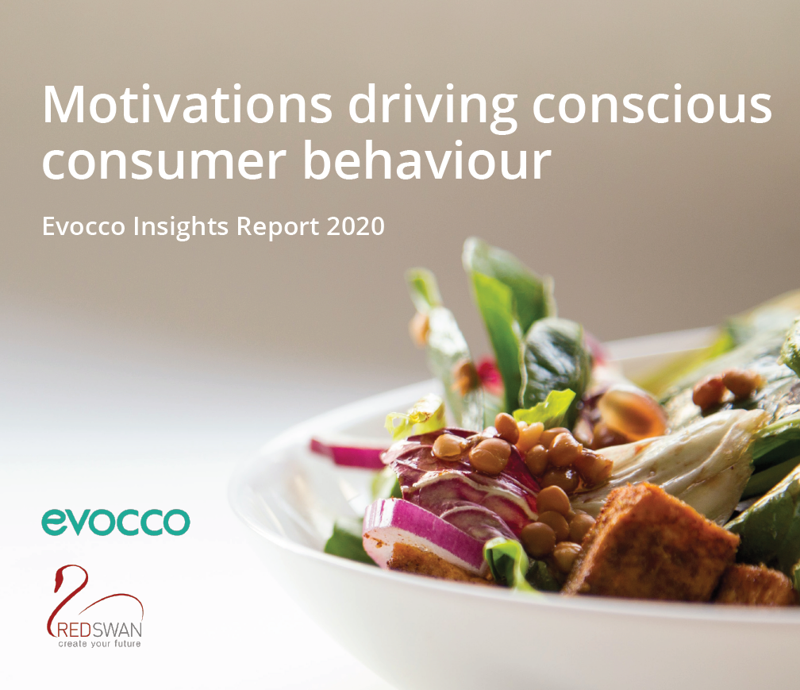
Ogljični odtis hrane
Ogljični odtis hrane so emisije toplogrednih plinov, ki nastanejo pri pridelavi, vzreji, kmetovanju, predelavi, prevozu, skladiščenju, kuhanju in zavrženi hrani.
Če želite izvedeti več o vplivu prehranskega sistema na okolje, si oglejte modulu 2.
Zdaj so na voljo odlične aplikacije, ki potrošnikom pomagajo izračunati njihov ogljični odtis.
https://www.evocco.com/
Podjetje Evocco je objavilo brezplačni vodnik za gostinska podjetja, kjer se lahko poučimo o sprejemanju bolj premišljenih odločitev.
https://evocco.hubspotpagebuilder.com/food-businesses

Slide 11
Prednosti kratkih dobavnih verig (SFSC):
Kmet/proizvajalec
Potrošnik
Skupnost
Prejemanje pravičnejših cen
Manjši stroški energije
Manjši stroški prevoza
Prejemanje bolj svežih izdelkov
Večja preglednost
Komunikacija s proizvajalcem
Ustvarja trajnost
Zaposlovanje/gospodarstvo
Zmanjšanje emisij CO2

Slide 12
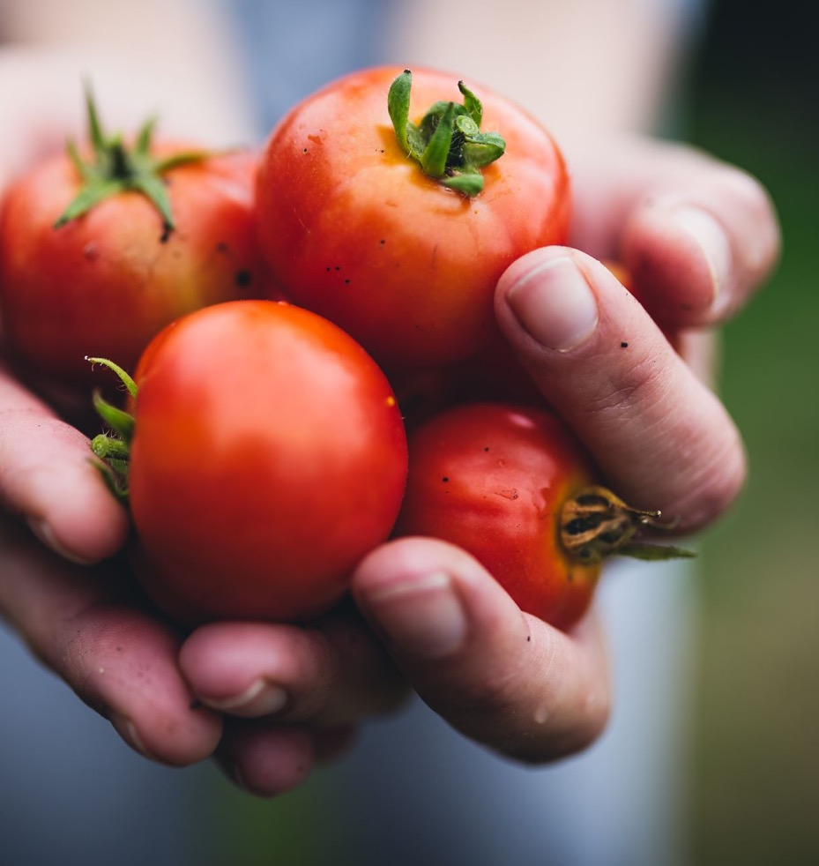
Kratke dobavne verige in lokalni prehranski sistemi
Vaša dejavnost lahko skrajša dobavno verigo:
- z neposrednimi nakupi pri lokalnih pridelovalcih in proizvajalcih,
- z neposredno kolektivno prodajo s pomočjo lokalne mreže sodelovanja (zadruge), ki združuje trajnostno pridelavo, predelavo, distribucijo, potrošnjo in ravnanje z odpadki, da bi izboljšala okoljsko, gospodarsko in družbeno zdravje določenega območja,
- z razvijanjem partnerstva.

Slide 13
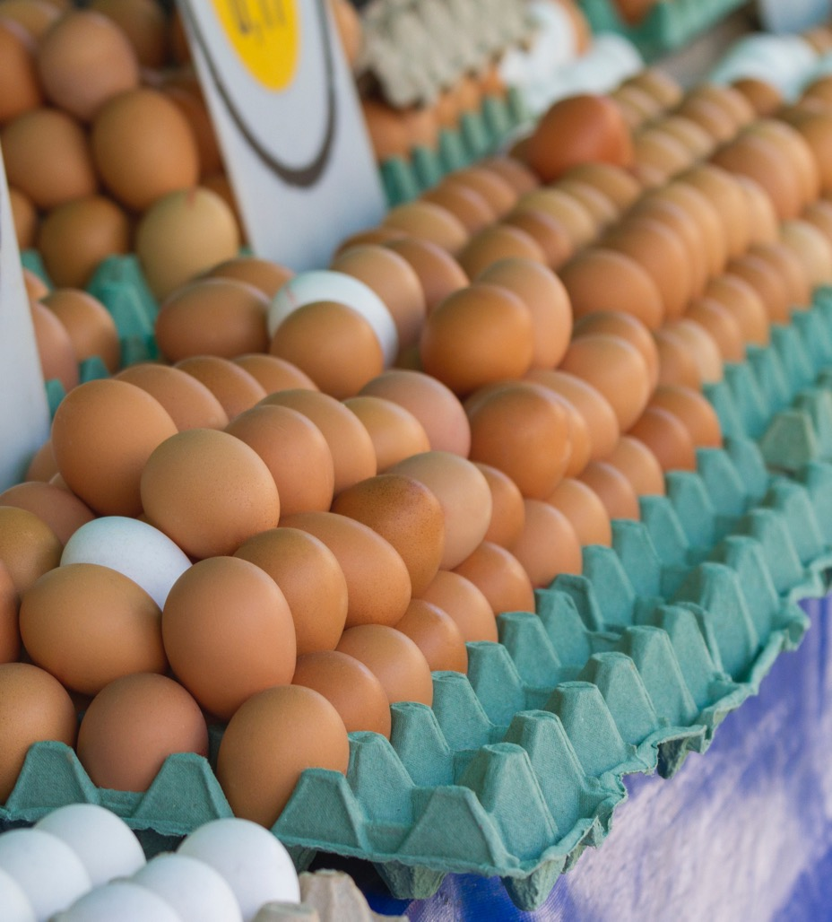
NEPOSREDNA NABAVA
Neposredna nabava vključuje neposredno transakcijo med kmetom in vašim podjetjem, ki se ukvarja s preskrbo s hrano.
Lahko poteka na kmetiji, prek spletnega naročanja ali na kmečkih tržnicah.
Živila se lahko dostavljajo tudi podjetjem javne prehrane prek sistema košaric ali zabojčkov.
Prednosti so številne - pridelki so lokalno pridelani, zelo sveži, brez embalaže in jih neposredno prodaja sam proizvajalec.

Slide 14


ŠTUDIJA PRIMERA - POSTANITE NAVDIHNJENI
Kmetija Chef's Farms (chefsfarms.co.uk)
Chef‘s Farm ponuja prilagojeno storitev dostave svežih pridelkov, pri čemer je mogoče tržiti vsak vidik živil, ki jih prodajajo: od dejavnikov kakovosti do načinov kmetovanja in zgodbe v ozadju.
Njihova promocijska prednost je v tem, da je preglednost njihove dobavne verige ključ do uspeha, saj omogočajo dostop "iz ozadja" do tega, od kod prihajajo pridelki, kako so pridelani ali vzrejeni, in zagotavlja odgovorno delovanje kuharjev za prihodnost pridelave hrane.
OGLEJTE SI
https://youtu.be/Y1e1Iortt

Slide 15
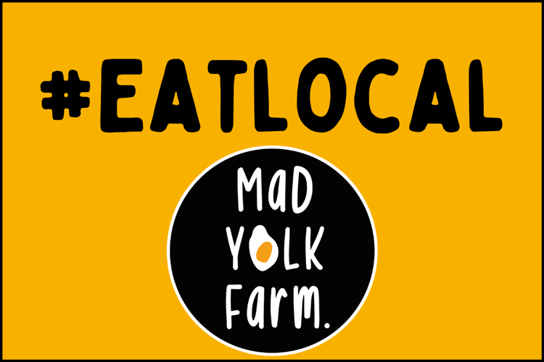
Kmetija Mad Yolk, Irska
ŠTUDIJA PRIMERA - POSTANITE NAVDIHNJENI
Kmetija Mad Yolk Farm je nov projekt v Galwayu (Irska), ki ima dva preprosta cilja:
1. pridelati in predstaviti najboljše lokalne sezonske pridelke,
2. uživati v svojem delu.
Brian je Joeja spoznal na oddaljeni švedski kmetiji med usposabljanjem za regenerativno kmetijstvo poleti 2019. Brian je imel doma na Irskem kmetijo z zemljišči in je iskal idejo za svež pristop, Joe pa je bil praktičen človek, spreten z orodji. Na Švedskem sta tako "skovala" načrt za kmetijo Mad Yolk Farm.
Kmetija Mad Yolk Farm zdaj ponuja tedensko storitev "Klikni in odpelji". Dva "nora rumenjaka" (fanta) ne mislita, da bosta rešila svet, verjameta pa, da lahko tako rešita kmetije in prispevata k ohranjanju tradicije in narave ...
Our Story (madyolkfarm.ie)

Slide 16
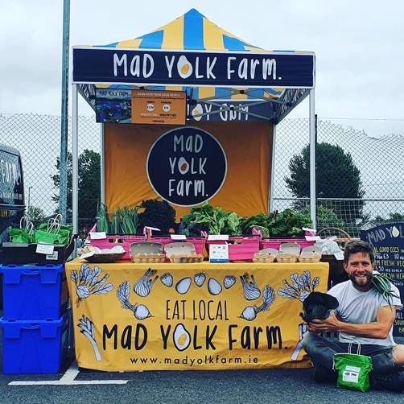
Kmetija Mad Yolk si prizadeva za:
Kako deluje?
V spletni trgovini si izberemo živila in produkte, ki jih želimo, nato jih prevzamemo ali pa nam dostavijo zabojček.
VEČ INFORMACIJ
Mad Yolk
- Zagotavljanje zdrave, hranilno bogate hrane.
- Ustvarjanje novih delovnih mest in poslovnih priložnosti.
- Obnovljanje ekosistemov.
- Povečanje biotske raznovrstnosti.
- Ustvarjanje lokalne prehranske varnosti.

Slide 17

Od njive do vilic
OGLEJTE SI
Dostava pridelkov do kuharjev...
Ta posnetek je iz oddaje Food on the Edge (Hrana na robu), ki prikazuje slavne svetovne kuharske mojstre, ki so prišli na Irsko in se seznanili s proizvajalci hrane, da bi ponovno vzpostavili pomen te neposredne povezave za prihodnost hrane.
Ireland and Irish Food Culture: Food On The Edge - YouTube

Slide 18
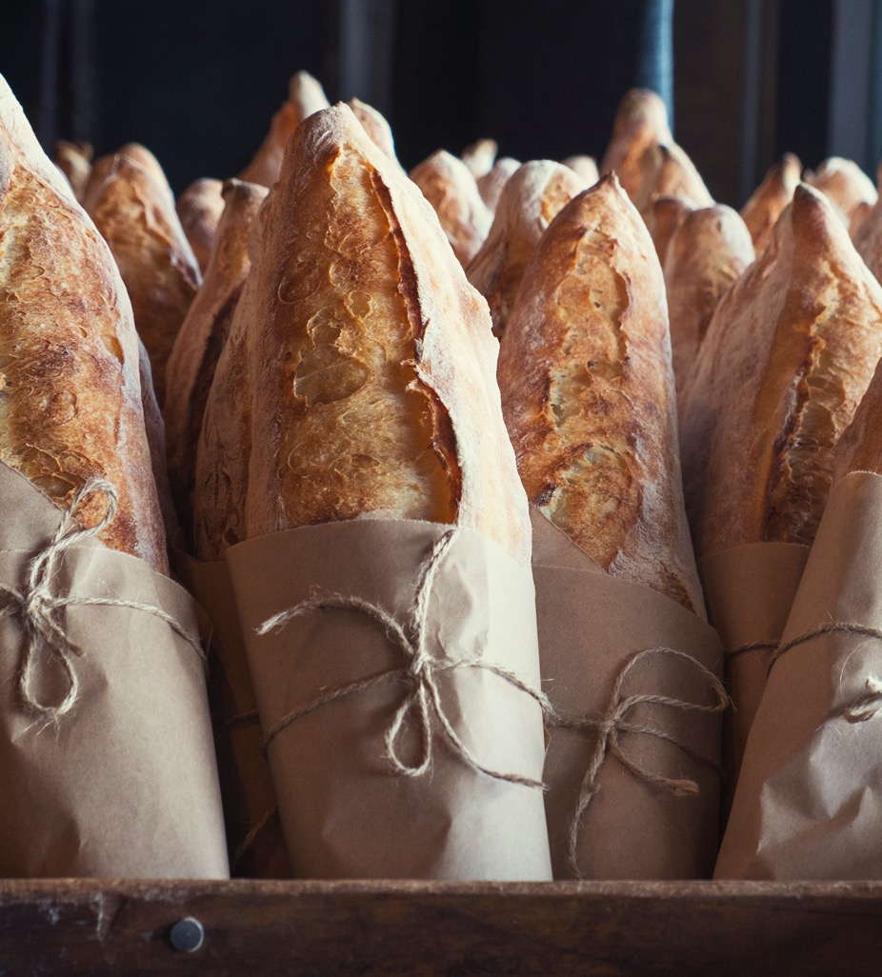
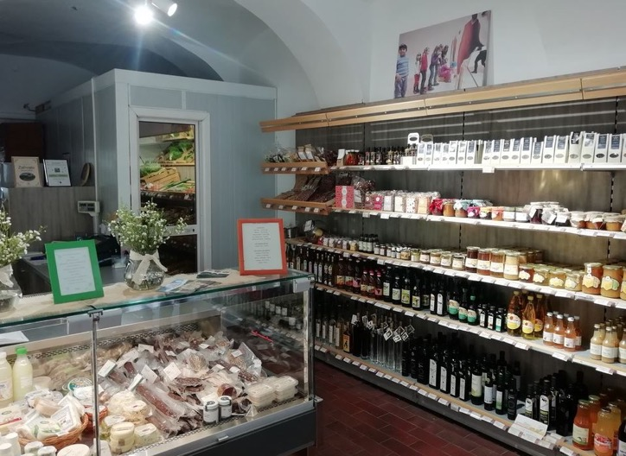
KOLEKTIVNA NEPOSREDNA PRODAJA
Učinkovit način pridobivanja pridelkov je lahko sodelovanje proizvajalcev, ki svoje izdelke prodajajo skupaj, kot smo lahko videli pri Zadrugi Dobrina.

Slide 19
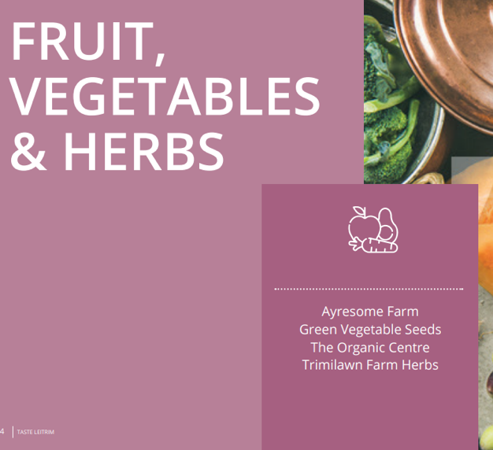
Imenik proizvajalcev Taste Leitrim je enoten vodnik za iskanje najboljših, najbolj svežih in okusnih lokalno pridelanih živil v mestu Leitrim na Irskem. Gostince spodbujajo, da podprejo ponudbo lokalnih obrtnikov, kmetov, pivovarjev, pekov, mesarjev, sirarjev in pridelovalcev.
Vodnik poudarja, da gostinskim obratom, ki svoja živila tržijo kot pristna, naravna, zdrava, nepredelana in sveža, omogočajo konkurenčno prednost. Gosti postanejo zvesti, saj podpirajo takšna podjetja, ki so po njihovem mnenju poštena in odgovorna do svojih lokalnih skupnosti.
SPLETNA RAZLIČICA
Leitrim Producers - Taste Leitrim

Slide 20
Prednosti kolektivne neposredne prodaje
01
Sodelovanje pridelovalcev hrane
Samostojna neposredna prodaja je lahko izolirana, počasna in težavna. Oblikovanje skupin, mrež ali zadrug omogoča večje možnosti za dostop do odjemalcev. Skupinska prodaja olajša delo tudi kupcem, saj jim prihrani čas, gibanje in napor pri iskanju kakovostnih proizvodov, ki si jih želijo.
02
Pridelovalec dobi večjo prepoznavnost in s tem večjo prodajo
03
Kupec dobi olajšan dostop do kakovostnih izdelkov, stalnost dobave in enega dobavitelja.

Slide 21
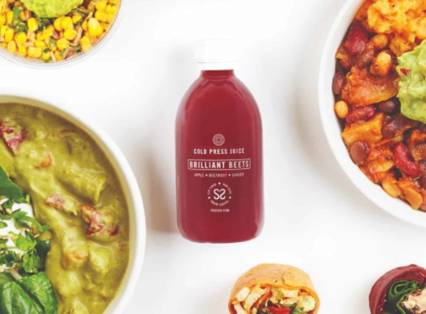
O podjetju Collectiv Food
ŠTUDIJA PRIMERA - POSTANITE NAVDIHNJENI
Ekipa strokovnjakov in inovatorjev iz Združenega kraljestva si prizadeva zagotoviti prvo avtomatizirano in trajnostno storitev oskrbe s hrano na svetu.
Gre za podjetje naslednje generacije za oskrbo s hrano, katerega poslanstvo je spremeniti način dostopa do hrane in njene distribucije v mestih. Kakovostno meso, morske sadeže in izdelke rastlinskega izvora pridobivajo neposredno od proizvajalcev in jih dostavljajo gostincem.
Z edinstvenim modelom dostave, avtomatizacijo in neposrednim dostopom do vira lahko ponudijo tržno ugodne cene in zanesljive storitve, vse skupaj pa je podprto z zavezanostjo k trajnosti.
PRIMER STRANKE
Poslanstvo podjetja Crussh za "bolj zdravo, okusno in enostavno" hrano na glavnih ulicah je bilo leta 1998 nišno in vizionarsko, danes pa izkorišča prevladujoč trend, pri čemer ohranja prednost pred konkurenti zaradi svojih storitev in visokokakovostnih sestavin. PREBERITE VEČ about us - Crussh

Slide 22
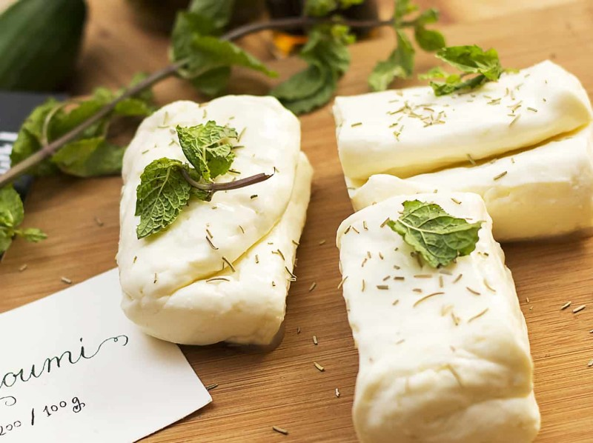
Več o podjetju Collectiv Food
Podjetje ima široko mrežo proizvajalcev po vsem svetu, ki se je razširila že po 42 državah, na voljo pa je na milijone izdelkov, izbranih po kakovosti in doslednosti.
Nudijo storitve tako uveljavljenim kot tudi nastajajočim restavracijam, podjetjem za dostavo obrokov, proizvajalcem hrane, trgovskim verigam in drugim..
PREBERITE VEČ FAQs for restaurants and hospitality (collectivfood.com)

Slide 23

ŠTUDIJA PRIMERA - POSTANITE NAVDIHNJENI
Študija primera iz Slovenije
KLIKNITE
Ekološki zabojček zadruge Dobrina spodbuja razvoj trajnostne lokalne oskrbe. Osnovni namen zadruge je razvoj malih kmetij, pravična trgovina s hrano ter zagotavljanje možnosti za pravično plačilo kmetovalcev. Hkrati zadruga povezuje podeželje z mestnim središčem ter posledično spodbuja in razvija ekološko kmetovanje.
Spodbuja načela trajnostne lokalne oskrbe s hrano in socialno-podjetniške dejavnosti pri pridelavi in predelavi hrane ter ohranjanje kulturne, tehnične in naravne dediščine v kmetijstvu.
PREBERITE VEČ 71-Ecological-Box.pdf (foodinnovation.how)

Slide 24
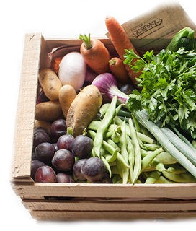
Študija primera iz Slovenije
Zadrugo Dobrina so ustanovili kmetje iz majhnih tradicionalnih kmetij v Slovenskih goricah. V želji, da bi prebivalcem v urbanem okolju ponudili sveže, sezonske, lokalne in zdrave pridelke, so združili svoje pridelke in ustanovili skupno trgovino.
Danes z lokalno hrano oskrbujejo številne javne gostinske obrate. Svoje izdelke ponujajo tudi prek sistema zabojčkov s svežo zelenjavo in sadjem prek spletne trgovine.
(https://www.zadruga-dobrina.si/zabojckis)

Slide 25


Spletni seminar Open Food Network Ireland, julij 2020
Zagon novega prehranskega sistema
OPEN FOOD NETWORK je odprtokodna platforma, ki omogoča nove, etične dobavne verige. Proizvajalci hrane lahko prodajajo prek spleta, veletrgovci lahko upravljajo nakupovalne skupine in oskrbujejo pridelke prek mrež živilskih vozlišč in trgovin z živili. Skupnosti lahko povežejo proizvajalce in ustvarijo virtualno kmečko tržnico ter tako vzpostavijo trajnostni poslovni model.
OFN (Open Food Network) deluje v devetih državah, 1000 lokalnih proizvajalcev pa ga uporablja za dostop do trgov, na katerih lahko prodajajo svoje izdelke in podpirajo lokalno gospodarstvo v teh negotovih časih.
OGLED primera
OGLEJTE SI
North Tipperary Online Farmers Market - Open Food Network

Slide 26
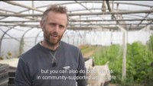
Partnerstva
Kmetijstvo, ki ga podpira skupnost
OGLEJTE SI
Strategija EU „Od njive do krožnika“ („Farm 2 Fork“) je načrt za bolj trajnostne evropske prehranske sisteme, ki podnebne in okoljske izzive spreminja v priložnosti za kmete in proizvajalce hrane: https://europa.eu/!gf93pw
EU Farm 2 Fork - Community supported agriculture - YouTube

Slide 27
PARTNERSTVA V DOBAVNI VERIGI
Partnerstvo na področju oskrbe je globja zaveza - po definiciji je to zaveza za daljše časovno obdobje za sodelovanje, pri čemer si vsi vpleteni delijo pomembne informacije, tveganja in koristi.
Partnerstvo z dobavitelji za razvoj poglobljenih, vzajemno koristnih odnosov na dolgi rok zmanjšuje tveganje in razvija odličnost dobavne verige. Vzpostavitev trdnih partnerstev med vašim podjetjem, ki se ukvarja s pripravo hrane, in proizvajalci lahko prinese prednosti za oba.
1. Priložnosti za dolgoročne pogodbe - za mnoge majhne dobavitelje je pomembno, da dobijo dolgoročno pogodbo, ki zagotavlja količino. To je za mnoge dobavitelje ugodno in jim omogoča, da lahko učinkovito načrtujejo svojo proizvodnjo.
2. Doseganje želenega izdelka/specifikacije - s sodelovanjem dobite priložnost, da skupaj z dobaviteljem izboljšate inovacije in ustvarite dodano vrednost.

Slide 28

ŠTUDIJA PRIMERA PARTNERSTVA V DOBAVNI VERIGI
Nekateri kuharji in gostinska podjetja vidijo svoje dobavitelje živil kot številke ali stroške, nekateri pa kot skrbnike zemlje, kolege proizvajalce in sodelavce ...
Kuharski mojster z Michelinovo zvezdico Enda McEvoy iz restavracije Loam na zahodu Irske je sigurno eden izmed njih!
Njegova filozofija je, da uporablja samo sestavine, ki prihajajo iz zahodne Irske, zato je razvil močne in zanesljive odnose z vsemi svojimi dobavitelji. Da bi zagotovil vzajemno korist in podporo, Enda omejuje število partnerstev na 8 dobaviteljev, brez katerih ne bi mogel uresničiti svoje filozofije. Enda je prejel nagrade ne le za svoje ustvarjalno kuhanje, temveč tudi za svoj trajnostni pristop. Eno od takšnih partnerstev je sodelovanje s podjetjem "Leaf & Root".
OGLEJTE SI
Leaf & Root and Loam, Galway - YouTube

Slide 29
Gonilna silas sprememb ...
Povzetek
Oskrbovalne verige prihodnosti morajo proizvajati zdravo in hranljivo hrano, pridelano na okolju prijazen in etičen način, hkrati pa se morajo spopadati s pomembnimi izzivi, ki jih predstavljajo naraščajoče prebivalstvo, podnebne spremembe in zmanjševanje naravnih virov.
Potrošniki so postali bolj ozaveščeni o zdravju in okolju ter zahtevajo več lokalno pridelane ter manj predelane hrane znanega izvora.
Daljše dobavne verige povzročajo slabše razumevanje kmetijskih procesov in izzivov, s katerimi se soočajo kmetje, kar pa negativno vpliva na okolje.
Kratke dobavne verige imajo potencial, da gostinstvo deluje kot gonilna sila sprememb.

Slide 30


Hitra vaja
Dolga dobavna veriga
Kratka dobavna veriga
V vaš delovni zvezek odgovorite na naslednja vprašanja:
Lahko naštejete, od kod izvira pet najpomembnejših surovin, ki jih uporabljate v svojem gostinskem podjetju?
Uporabljate kratke ali dolge dobavne verige?
Ali lahko skrajšate dobavne verige?
Kateri novi postopek pridobivanja virov vam je na voljo ali bi ga bili pripravljeni uporabiti?

Slide 31

Vpliv sprememb …
Spremembe v dobavnih verigah zagotavljajo večjo preglednost v procesu proizvodnje hrane, izboljšujejo dohodke in donosnost ter zmanjšujejo vplive na okolje.
To vodi v "krožno gospodarstvo", v katerem so povratne informacije med dobaviteljem in potrošnikom stalne, poraba virov in odpadki so manjši, dobavna veriga pa ni več enosmerna.
Več o tem bomo izvedeli v naslednjem razdelku.

Slide 32
MODUL 4
2. Ustvarjanje krožnega gospodarstva

Slide 33

Krožno gospodarstvo:
Prihodnost gostinstva
"S krožnim gospodarstvom lahko naši prehranski sistemi bolje zagotavljajo prehrano in se borijo proti podnebnim spremembam." Carlos Moedas, evropski komisar za raziskave, znanost in inovacije.
Spreminjanje našega prehranskega sistema je ena od najbolj vplivnih stvari, ki jih lahko storimo za reševanje podnebnih sprememb, ustvarjanje zdravih skupnosti in obnovo biotske raznovrstnosti. Sedanji prehranski sistem je spodbudil urbanizacijo, gospodarski razvoj in podpiral hitro rastoče prebivalstvo. To je za družbo in okolje pomenilo ogromno ceno.

Slide 34
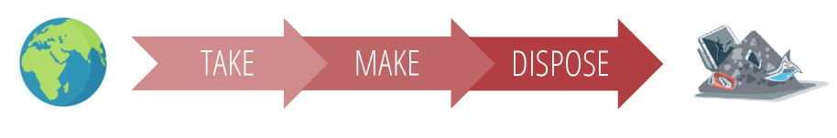
Linearni ekonomski model
V linearnem gospodarstvu se tradicionalno uporablja načrt "vzemi, naredi, odstrani", ki poteka korak za korakom. To pomeni, da se surovine zbirajo, nato se predelajo v izdelke, ki se porabijo, stranski proizvodi/odvečni izdelki pa se zavržejo kot odpadki. Vrednost se v tem gospodarskem sistemu ustvarja s proizvodnjo in prodajo čim večjega števila izdelkov.
Prepoznate to?

Slide 35
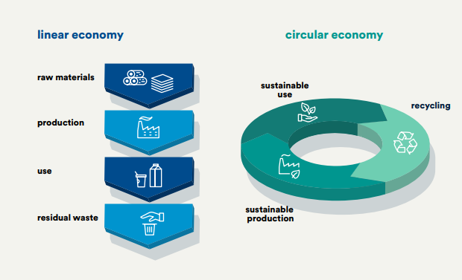
Zakaj je linearni model gospodarstva slab?
V linearnem gospodarstvu se materiali od pridobivanja virov prek proizvodnje do odlagališča pretakajo v ravni črti. Za ta model sta značilna dva netrajnostna procesa: pomanjkanje virov in prekomerno onesnaževanje.

Slide 36
Hrana in krožno gospodarstvo
S preučevanjem dejanskih stroškov sedanjega pristopa (linearnega modela) proizvodnje hrane lahko preučimo katalizatorsko vlogo sektorja gostinskih storitev in kako lahko izkoristimo priložnost za spremembo neučinkovitega prehranskega sistema s tremi ambicijami:
1. Zagotavljanje hrane, pridelane na regenerativen način in po potrebi lokalno.
2. Oblikovanje in trženje bolj zdravih živilskih izdelkov.
3. Kar najbolje izkoristiti hrano in čim bolj zmanjšati količino odpadkov.

Slide 37
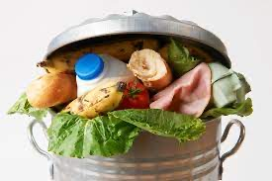
Zavržena hrana
  V modulu 2 smo razpravljali o načinih, kako lahko gostinska podjetja bolje upravljajo z odpadno embalažo in hrano. Ne pozabite, da lahko živilske odpadke razdelimo na odpadke pred porabo in po porabi. Med odpadno hrano pred porabo spada vse, kar se zavrže, preden se hrana postreže gostom, na primer pokvarjena hrana, ki ni bila uporabljena, stranski proizvodi iz postopka priprave ali embalaža. Odpadna hrana po porabi vključuje ostanke hrane, ki jih gostje pustijo za seboj.
  Obravnava tako odpadne hrane kot odpadne embalaže je najbolj učinkovit ukrep, s katerim lahko zmanjšate svoj vpliv na planet.

Slide 38

Hrana in krožno gospodarstvo
Ko ste se lotili zmanjševanja odpadkov z doslednim pregledovanjem svojih procesov (glejte modul 2), je čas, da se usmerite v krožnost in neizogibne odpadke usmerite v novo življenje.
Ta piramida prikazuje ključne korake, s katerimi je mogoče odpadno hrano usmeriti v koristnejše rezultate, pri čemer je odlaganje/sežig na samem dnu!
Zmanjšanje pri viru
Hrana za lačne ljudi
Krma živalim
Industrijska uporaba
Kompostiranje
Odlagališče/
Sežig

Slide 39
Od odpadkov do virov
  Kljub zmanjšanju količine odpadkov se nekaterim ne moremo izogniti, zato jih lahko s krožnim gospodarstvom spremenimo v vir.
  Čeprav podjetja, kot je Food Cloud, ponujajo storitev povezovanja odvečne hrane z dobrodelnimi organizacijami, ki oskrbujejo ljudi v stiski, se običajno ukvarjajo predvsem z velikimi trgovci na drobno in sprejemajo omejeno količino živil.
  Boljša možnost za podjetja, ki se ukvarjajo s pripravo hrane, je, da se neposredno v svoji skupnosti pozanimate, pri kom bi lahko ponovno uporabili odvečno uporabno hrano. Med zaprtjem (COVID-19) smo videli, da so se nekatera gostinska podjetja usmerila v zagotavljanje obrokov za zdravstvene delavce in ranljive člane skupnosti. Ta pobuda je potrebna za iskanje virov za odvečno hrano.
  Kam lahko v svoji skupnosti preusmerite hrano?

Slide 40



Preusmerjanje odpadne hrane k tistim, ki jo lahko uporabijo ...
Food Cloud in Irska iniciativa:
OGLEJTE SI
Iseult Ward govori o tem, zakaj in kako so na Irskem ustanovili podjetje Food Cloud: "Preoblikovanje presežka v priložnost".
FoodCloud: Transforming Surplus into Opportunity - YouTube

Slide 41
BAKED IN BRICK https://bakedinbrick.co.uk/
Ko je izbruhnila pandemija, je morala ekipa BAKED IN BRICK hitro spremeniti način trgovanja in se preusmeriti v dostavo na dom ter možnost "klikni in dvigni". Poleg tega je Lee začel sodelovati tudi z organizacijo Meals for NHS in mestnim svetom Warwickshire. Za svet so pripravili vrsto ponudb, ki so bile načrtovane in pripravljene v skladu z njihovimi zahtevami. Spremenili so svoje delovanje, da so lahko zagotovili obroke za ranljive skupine in ustvarili zabojčke s sadjem in zelenjavo.
Rezultat - za prehranjevanje ranljivih skupin v času krize Covid-19 so morali oblikovati meni, ki je bil cenovno dostopen, pa tudi zdrav v času, ko je razsajal virus Covid-19. Zabojčki s sadjem in zelenjavo so postali stalen projekt, ki je skupnostim omogočil dostop do zdrave hrane. Njihovi zabojčki s hrano se zdaj dostavljajo po celotnem Združenem kraljestvu.
PREBERITE 102-Baked-In-Brick.pdf (foodinnovation.how)

Slide 42
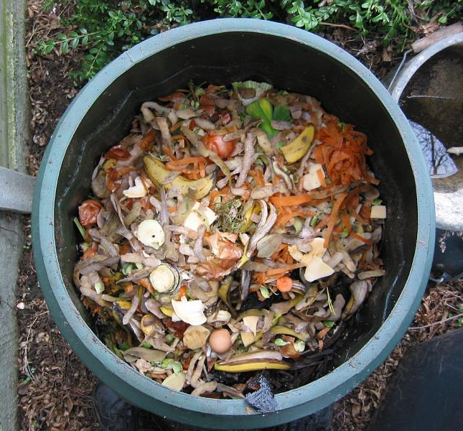
Od odpadkov do virov
Po tem, ko smo si že ogledali, kako bi lahko odvečno hrano razdelili ranljivim članom skupnosti, je naslednja pot odvečne in odpadne hrane nazaj v proizvodni cikel.
Najprej poskrbite, da vaši odpadki ne vsebujejo onesnaževal in patogenov, zato se najprej posvetujte s svojimi dobavitelji in preverite, kako je z njihovo vsebnostjo.
Kompostiranje je vse bolj priljubljeno, saj so pobude za souporabo vse bolj razširjene v skupnostih in manjših mestih.

Slide 43
Poudarek na inovacijah prehranskih sistemov
OBNAVLJANJE NARAVNIH SISTEMOV
Proizvajalci morajo ustvarjati izdelke s sestavinami, ki so ne glede na njihov vir (živalski ali rastlinski) proizvedene na regenerativen način. Če je mogoče, jih je treba pridobivati lokalno in sezonsko. Ti procesi bodo prispevali k uspešnemu biogospodarstvu.
V TEH ODPADKIH JE ZLATO
Proizvajalec testenin Barilla se je povezal s papirnim podjetjem Favini in iz stranskih proizvodov proizvodnje testenin izdelal linijo kakovostne embalaže in papirnih izdelkov z imenom "Cartacrusca".
ZDRAVO ZA LJUDI IN PLANET
Yuba - je tofu koža, zbrana v postopku izdelave tofuja in nato posušena. Yube predstavlja enostavno zamenjavo piščančjih prsi - ko jo popečemo v ponvi, dobi celo hrustljavo kožico, podobno piščančji. Slastno!
OBLIKOVANJE BOLJŠIH MOŽNOSTI PREHRANE
Dodajanje gob v hamburgerje poudari polnost okusa ("umami„), doda vitamin D ter zmsnjšs vsebnost kalorij. Gobe je mogoče gojiti na izrabljeni kavni usedlini, zato lahko v kombinaciji z manjšo vsebnostjo mesa izboljšajo zdravje ljudi in planeta.

Slide 44
MODUL 4
3. Načela učinkovitega poslovanja
‘ravno ob pravem času’ (proizvodnja in logistika)

Slide 45

Krožni model v poslovanju
Krožno gospodarstvo pomeni odpravljanje odpadkov in čim boljšo izrabo virov.
V okviru krožnih modelov so poslovna načela UČINKOVITOSTI okvir, s katerim lahko analizirate uspešnost svojega podjetja za gostinske storitve in odpravite odpadke.

Slide 46
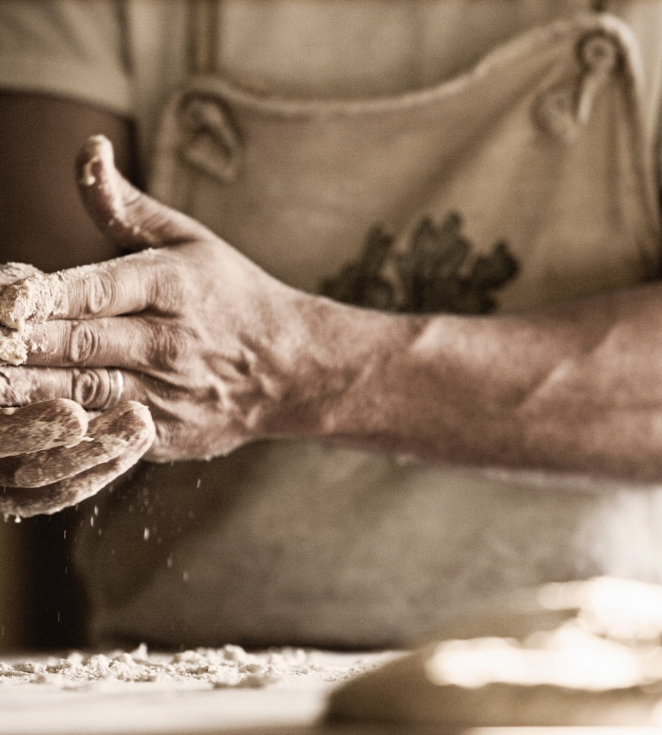
Načela učinkovitosti
Izraz učinkovitost („Lean“) se nanaša na uporabo praks, načel in orodij pri razvoju in proizvodnji fizičnih izdelkov. Proizvajalci uporabljajo načela učinkovitega poslovanja za:
odpravo odpadkov,
optimicijo procesov,
zmanjševanje stroškov,
spodbujanje inovacij.

Slide 47
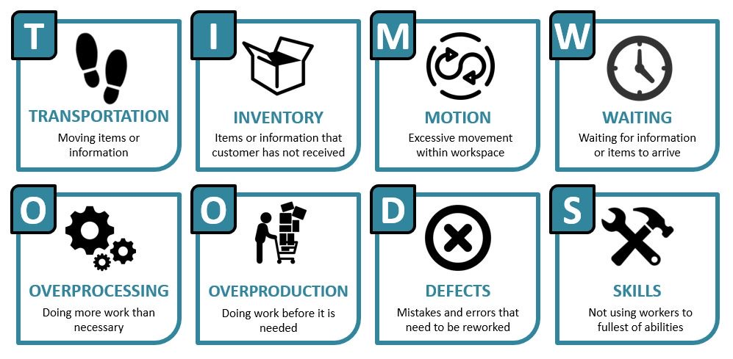
8 izgub v učinkovitem procesu
Da bi ustvarili neprekinjen pretok vrednosti, ki brez prekinitev pride do gostov, je treba zmanjšati količino odpadkov. Z zmanjševanjem ali odpravljanjem izgub v gostinstvu se ustvari učinkovitejši proces.
Akronim TIMWOODS pomaga opredeliti vsako vrsto odpadkov.

Slide 48

1. Transport
Kot smo že omenili, ima transport zaradi dolgih dobavnih verig številne negativne učinke na živilski sektor in gostinstvo.
Napake in poškodbe na izdelkih se lahko pojavijo, ko materiali potujejo na nepotrebnih razdaljah.
Pri prevozu je potrebna tudi embalaža za zaščito izdelkov in gorivo za prevoz izdelkov.
Čas prevoza ne izboljšuje vrednosti izdelka.

Slide 49
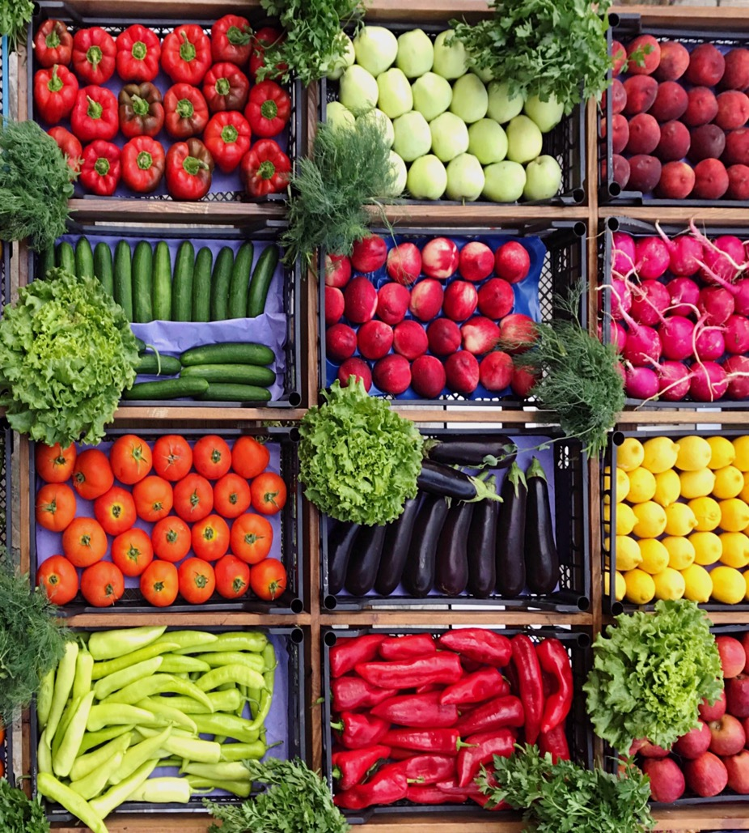
2. Inventar/skladišče
Zaradi hrambe živil (v skladišču/hladilnici) pogosto prihaja do odpada oz. izgube.
Zaloge so lahko sestavine ali končni izdelki, ki jih je treba pretvoriti v nekaj z dodano vrednostjo.
Za skladiščenje izdelkov ali materialov se plačujejo splošni stroški, zato se njihova vrednost dnevno zmanjšuje.

Slide 50
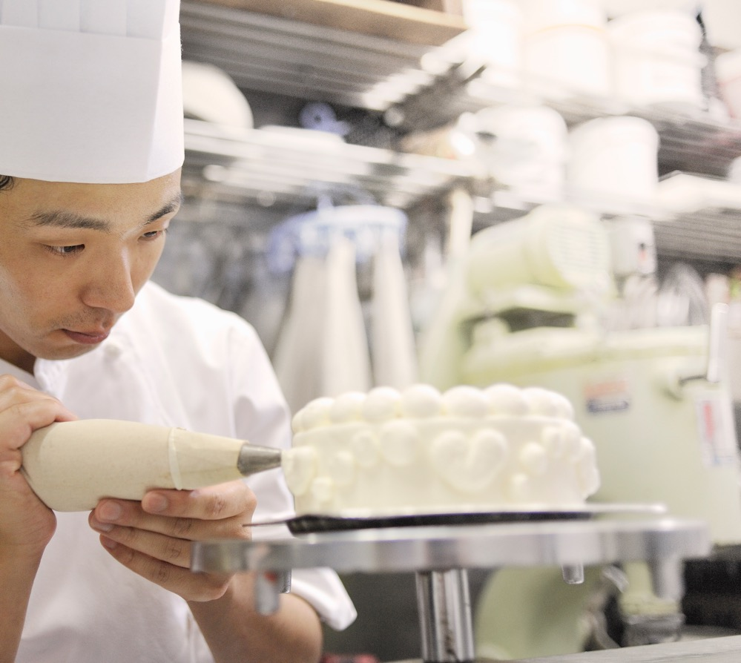
3. Gibanje
Ko se stroji, oprema in ljudje po nepotrebnem premikajo, prihaja do izgub zaradi gibanja.
Gibanje je lahko kar koli, na primer premikanje, raztezanje, upogibanje, seganje, dviganje in hoja, kar ne prinaša nobene vrednosti.
Z ustvarjanjem urejenih delovnih prostorov lahko zmanjšate izgubo gibanja/energije, saj imate vse, kar potrebujete, na dosegu roke.

Slide 51

4. Čakanje
Pri proizvodnji izdelka za potrošnike je vsako neukrepanje, ki povečuje stroške, znano kot čakanje.
To je zapravljanje, saj medtem ko izdelek čaka na preoblikovanje, podjetju nastajajo stroški.
Čakanje se pojavlja tudi v storitvenih procesih, na primer čakanje na odobritve in čakanje zaradi zmede ali neodločnosti, kaj storiti naprej v procesu, ki ni dobro opredeljen.

Slide 52

5. Prekomerna obdelava
Kadar je v proizvodnji več korakov, sestavnih delov ali dela, ki ga stranka ne potrebuje, pride do prekomerne predelave.
V primeru gostinskih storitev to vključuje dodajanje več funkcionalnosti v izdelek, kot je potrebno.
Na primer trud, ki je vložen v oblikovanje spenjenega mleka („latte art“) vendar na skodelico kave namestite pokrovček, tako da gost vašega dela ne vidi!

Slide 53
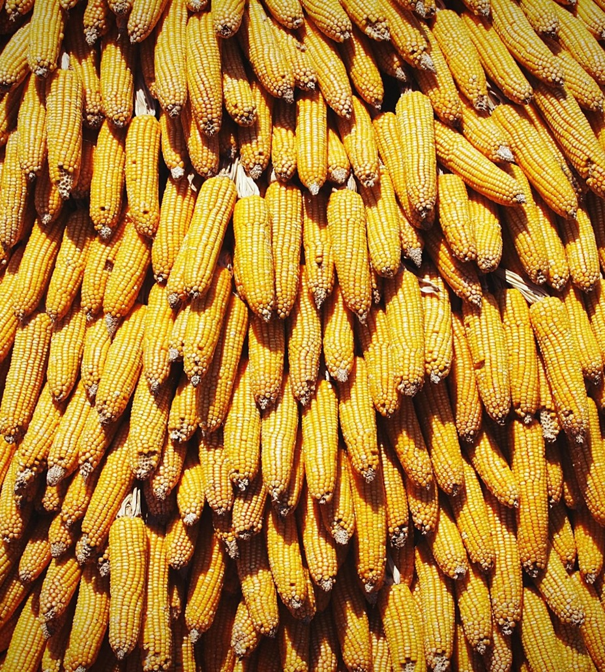
6. Prekomerna proizvodnja
Če obstaja odpadek, ki lahko negativno vpliva na uspeh podjetja kot celote, je to prekomerna proizvodnja.
Ko je proizvedenih več živilskih izdelkov ali materialov, kot so jih kupci pripravljeni kupiti, pride do prekomerne proizvodnje.
Pri prekomerni proizvodnji se lahko pojavijo tudi druge izgube. Med njimi so gibanje, čakanje in zaloge.
Cilj je opraviti delo "pravočasno".

Slide 54
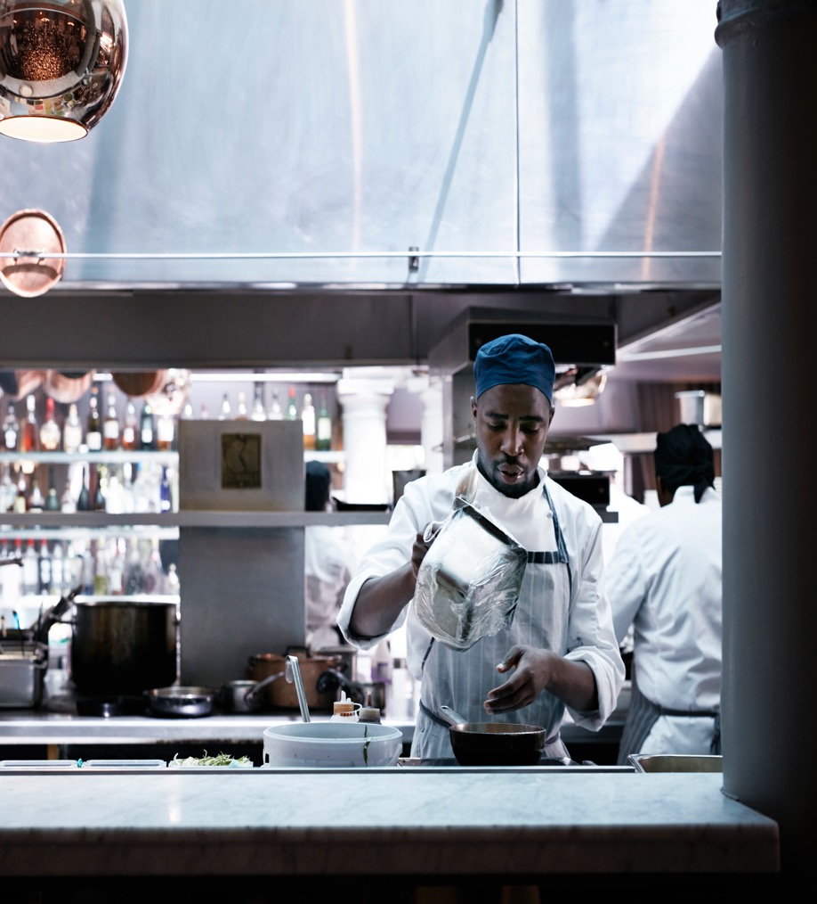
7. Pomanjkljivosti
Pomanjkljivosti povzročijo zelo veliko odpadkov in močno ovirajo učinkovito poslovanje.
V gostinskem sektorju se take pomanjkljivosti kažejo kot manjkajoče podrobnosti v naročilih hrane, zaradi česar je treba obroke predelati in/ali zavreči sestavine in izdelke.
Odpravljanje teh pomanjkljivosti nato povzroči prekomerno obdelavo, transportno izgubo in prekomerno proizvodnjo odpadkov.
Pogoste pomanjkljivosti so lahko tudi vzrok, da izgubljamo goste!

Slide 55
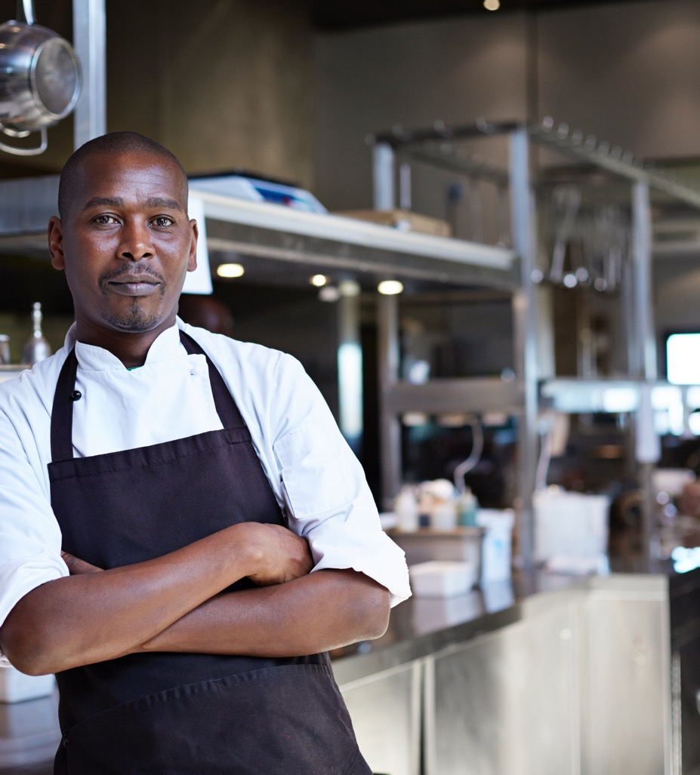
8. Spretnosti
Do neizkoriščenih talentov pride, kadar vodstvo ne izkoristi vseh svojih zaposlenih v celoti (npr. usposobljen kuhar pomiva posodo) ali ko se vodstvo odloči izboljšati svoje procese, pri tem pa ne upošteva povratnih informacij zaposlenih.
Če zaposleni, ki se neposredno ukvarjajo s procesi, ne smejo izraziti svojega mnenja, ko gre za njihovo izboljšanje, se to šteje za neizkoriščen talent, ki ga razumemo kot izgubo.

Slide 56


VAJA
Uporaba kratice TIMWOODS za prepoznavanje posameznih vrst odpadkov.
Razmislite o svojem poslovanju in poskušajte ugotoviti, kje lahko zmanjšate ali odpravite odpadke za vsako črko akronima.

Slide 57
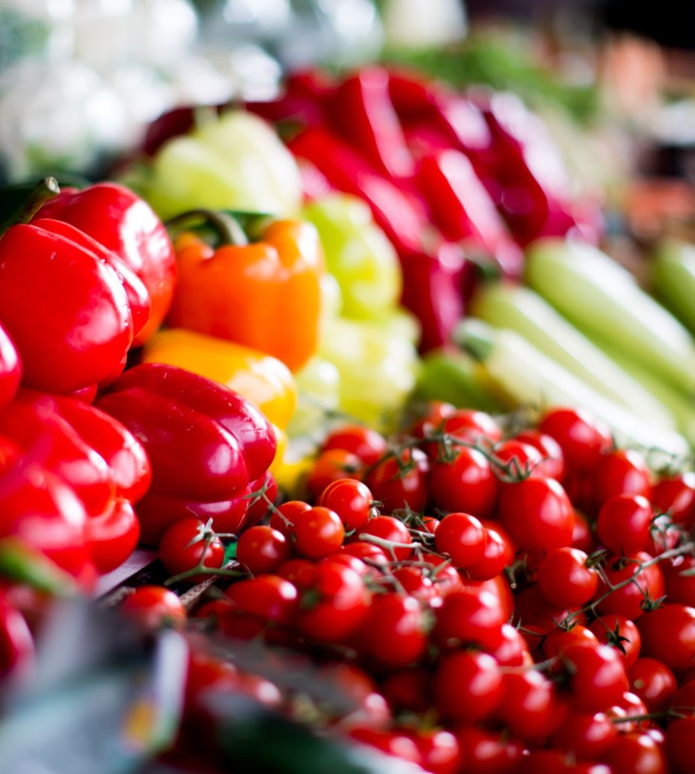
Učinkovitost in proizvodnja ob pravem času („Just-in-Time“)
Koncept učinkovitega poslovanja je mogoče uporabiti v gostinstvu, da bi zmanjšali količino odpadkov v celotnem procesu in povečali učinkovitost. S tem lahko ustvarite večji dobiček in večje zadovoljstvo gostov.
Metoda Just-In-Time (JIT) se uporablja za izboljšanje učinkovitosti proizvodnje. Zaradi visoke stopnje fluktuacije, povezane s surovinami, in določenega datuma, do katerega morajo biti porabljene, so surovine med najdražjimi in najbolj potratnimi postavkami v gostinstvu.

Slide 58
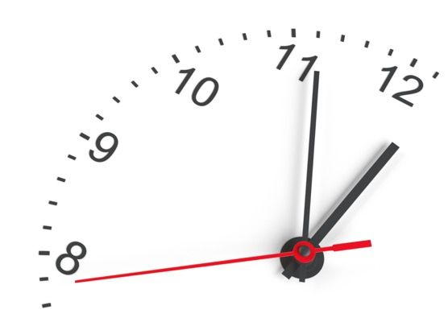
Dobavna veriga „Just-in-time“
Dobavna veriga „ravno ob pravem času“ („Just-in-Time“) je preprost koncept: zmanjšajte količino blaga na zalogi.
Živila, ki se hitro pokvarijo (meso, sadje, mlečni izdelki itd.), postanejo del tekoče dobavne verige in nikoli ne stojijo dolgo časa v skladišču.
Vendar vodenje „Just-in-Time“ dobavne verige ni enostavno. Zahteva sprotno usklajevanje. Vsak korak mora biti sinhroniziran: od oddajanja in prejemanja naročil dobaviteljev, obračanja zalog, kuhanja in ustvarjanja do končne dostave ter postrežbe gosta.
Ta pristop zagotavlja svežino in zmanjšuje količino odpadkov.
Pristop „Just-in-Time“ najbolje deluje v kratki dobavni verigi živil.

Slide 59
Povzetek prednosti kratkih dobavnih verig
Uporaba lokalnih surovin pomeni zmanjšanje razdalje med kmetijskimi pridelovalci in končnimi potrošniki, pri čemer so gostinske storitve ključni posrednik.
Lokalna živila praviloma uporabljajo manj predelave in pakiranja, zato so bolj sveža, bolj zdrava in vsebujejo manj odpadkov.
Lokalna hrana krepi živahnost skupnosti in ohranja lokalne tradicije, hkrati pa z edinstvenim občutkom za skupnost vzpostavlja lokalno identiteto.
Kratke verige pomagajo vzpostaviti sistem „Just-in-time“ na področju hrane in lahko pomagajo v boju proti zavrženi hrani.

Slide 60
Hvala

